Slide 1
Nhận dạng hoạt động thể chất

Slide 2

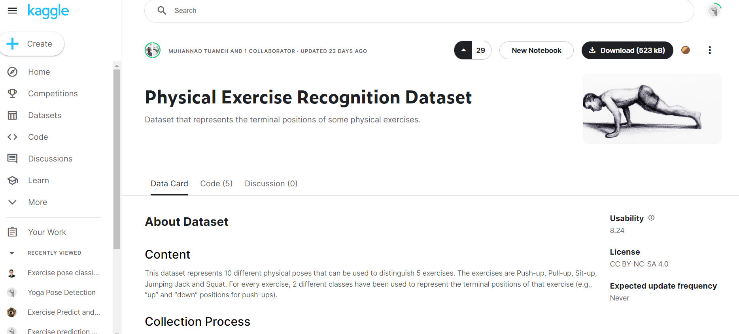
https://www.kaggle.com/datasets/muhannadtuameh/exercise-recognition

Slide 3
1.
Mục tiêu đề tài
Nhận dạng hoạt động thể chất

Slide 4
Phân biệt được 5 dạng bài tập thể dục
Chống đẩy (Push-up)
Lên xà đơn (Pull-up)
Gập bụng (Sit-up)
Jumping Jacks
Squat

Slide 5
2.
Dữ liệu
Nhận dạng hoạt động thể chất

Slide 6
500 video
về hoạt động thể chất đã được sử dụng để sinh ra hơn
1000 dữ liệu csv
gồm 10 lớp phân biệt các hoạt động thể chất

Slide 7
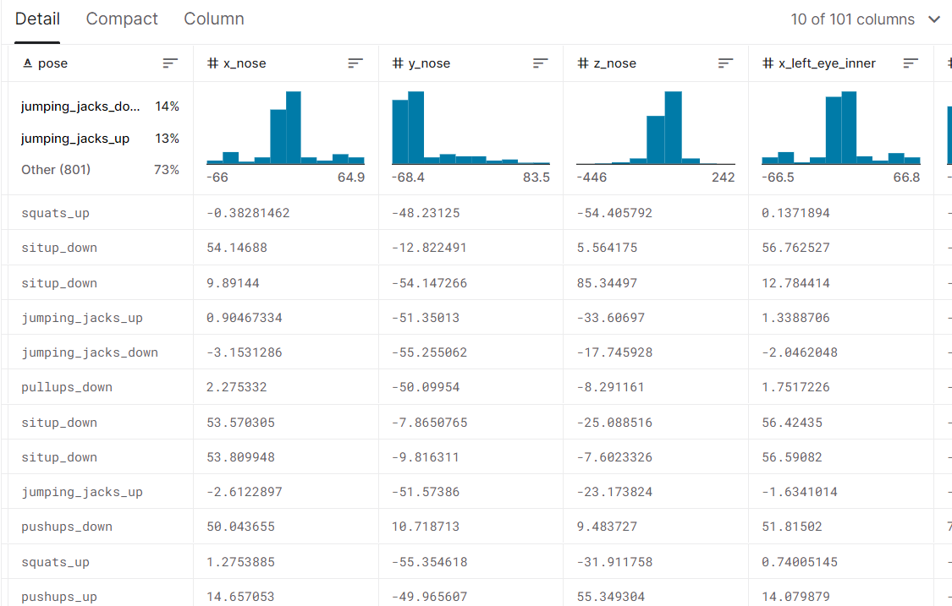
Bộ dữ liệu khổng lồ về tọa độ của các mốc tư thế

Slide 8
3.
Mediapipe
Nhận dạng hoạt động thể chất

Slide 9

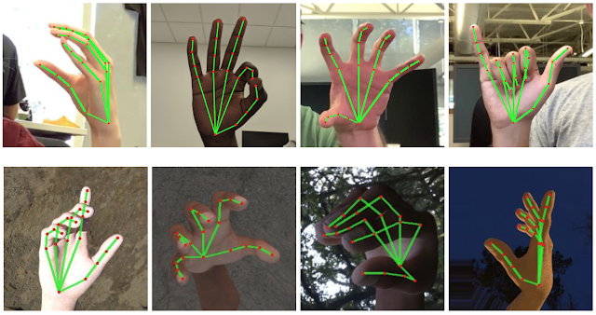
MediaPipe framework

Slide 10
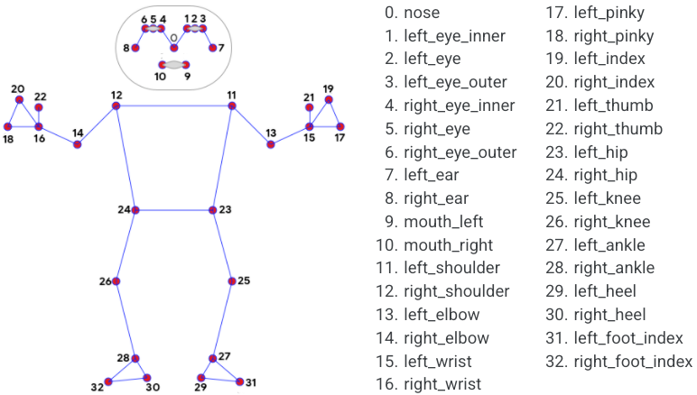
MediaPipe Pose

Slide 11
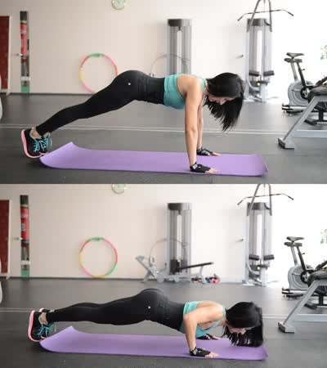
MediaPipe ước tính tư thế và phát hiện khung xương

Slide 12
4.
Thuật toán
Nhận dạng hoạt động thể chất

Slide 13
Chương trình được chia thành 3 phần
1.
Tạo file CSV từ bộ dữ liệu ảnh đã phân thành các lớp.
2.
Thực hiện đọc file CSV và training dữ liệu. Cuối cùng xuất ra file model.h5
3.
Đọc file model.h5 vừa train và thực hiện nhận dạng ảnh hoạt động thể chất.

Slide 14
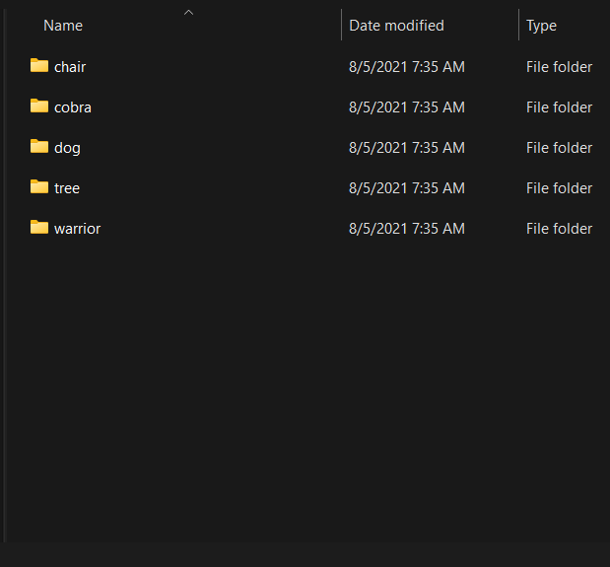
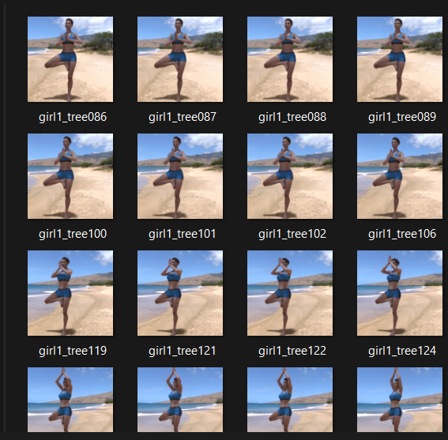
Cấu trúc file dữ liệu ảnh đã phân lớp

Slide 15
5.
Phương pháp học
Nhận dạng hoạt động thể chất

Slide 16
Học có giám sát
Supervised learning

Slide 17
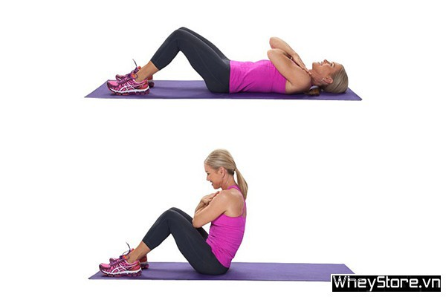
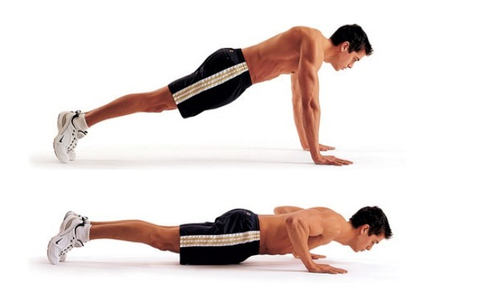
2 điều kiện của bài toán
Điều kiện 1
Biết được số lượng
cần phân loại
Điều kiện 2
Phải có đặc trưng
của mỗi loại

Slide 18
6.
Mô hình học máy
Nhận dạng hoạt động thể chất

Slide 19
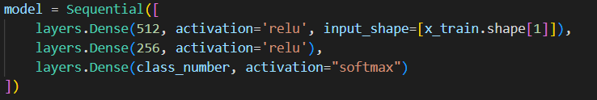
Sequential model Mạng nơ-ron truyền thẳng

Slide 20
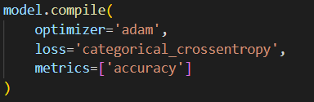
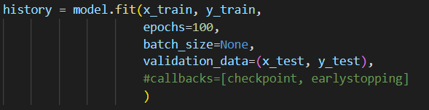
Sequential model Mạng nơ-ron truyền thẳng

